Slide 1
PROJETO BANCO SQL
Nelson Felipe Farenzena
Professor: Lucas De Mattos
Aprendizagem Industrial · 15/10/2026

Slide 2
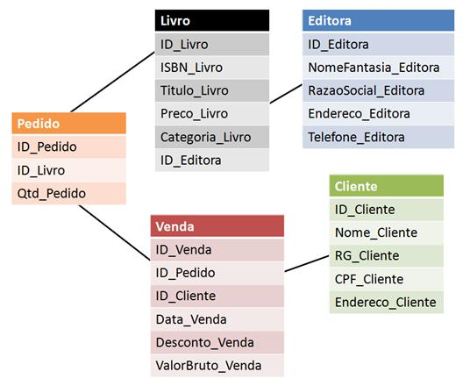
1. Introdução aos bancos relacionais
Um banco de dados relacional armazena informações em tabelas, organizadas em linhas e colunas. As tabelas podem ser relacionadas por meio de chaves primárias e estrangeiras. Esse modelo permite organizar os dados e facilita a consulta das informações armazenadas.

Slide 3
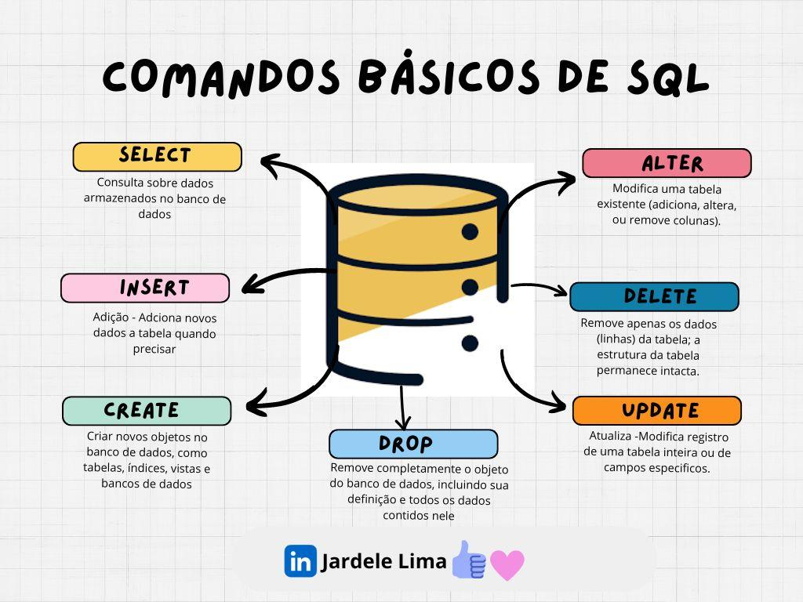
2. DDL e DML: comandos SQL
O SQL possui comandos utilizados para criar e modificar a estrutura do banco e outros destinados à manipulação dos dados. O DDL inclui comandos como CREATE TABLE, DROP TABLE e TRUNCATE TABLE. Já o DML inclui comandos como INSERT, UPDATE e DELETE. O comando SELECT é utilizado para consultar os registros.

Slide 4
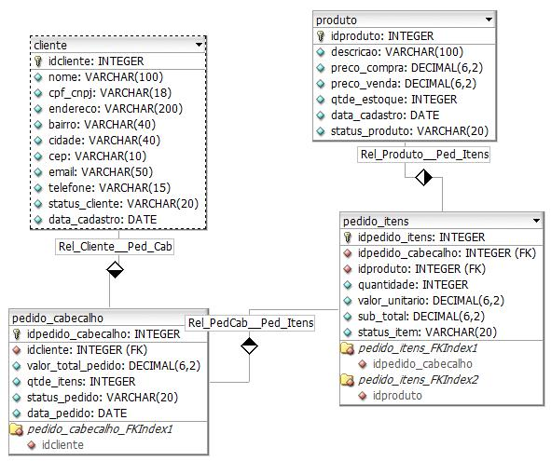
3. Criação das Tabelas
O banco de dados foi dividido em cinco tabelas: Clientes, Compra, Fornecedor, Pedidos e Produtos. Cada tabela possui colunas específicas para armazenar as informações correspondentes. A estrutura foi desenvolvida utilizando o HeidiSQL.

Slide 5
4. Inserção dos Dados
Após a criação das tabelas, foram inseridos os registros utilizando o comando INSERT INTO. Os dados precisam seguir os tipos definidos para cada coluna e respeitar as relações existentes entre as tabelas. Essa etapa permite preencher o banco e realizar consultas com informações cadastradas.

Slide 6
5. Views
As views são consultas SQL salvas que podem ser utilizadas para visualizar informações específicas do banco. Entre as desenvolvidas no projeto estão View_clientes_com_mais_compras e View_pedidos_com_valor_maior_que_a_media. A primeira está relacionada à quantidade de compras dos clientes, enquanto a segunda permite consultar pedidos com valores acima da média.

Slide 7
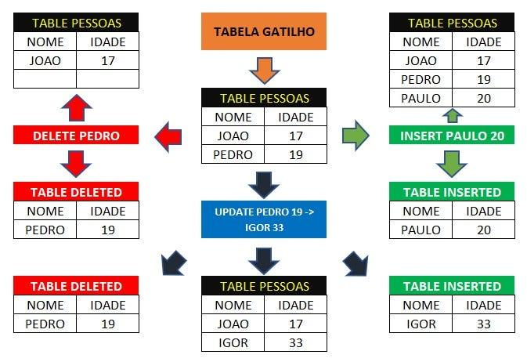
6. Triggers
As triggers são executadas automaticamente quando ocorre uma operação configurada no banco de dados. Podem ser acionadas antes ou depois de eventos como inserção, atualização e exclusão de registros. O projeto inclui as triggers Trigger_atualizada_estoque_pedidos e Trigger_produtos_alteracao.

Slide 8
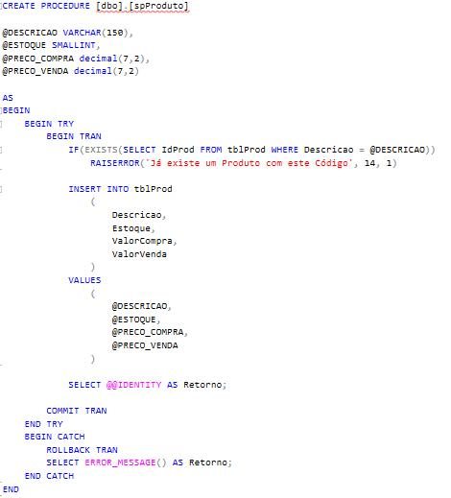
7. Stored Procedures
As stored procedures são procedimentos armazenados no banco de dados que permitem executar comandos SQL por meio de uma chamada. Podem receber parâmetros e realizar operações conforme as condições definidas no código. Esse recurso permite reutilizar instruções sem precisar escrevê-las novamente a cada execução.

Slide 9
8. Aplicação dos Recursos SQL
O projeto reúne a criação das tabelas, a inserção dos dados e a utilização de recursos como views, triggers e stored procedures. Cada recurso possui uma função específica no funcionamento do banco, desde a organização das informações até a execução de consultas e ações programadas.

Slide 10
9. Conclusão
O desenvolvimento do projeto permitiu aplicar os principais conceitos de banco de dados relacional e linguagem SQL. Foram criadas cinco tabelas e estudados recursos para consultas, automação e execução de procedimentos armazenados. O trabalho também demonstrou a importância de estruturar corretamente os dados e utilizar os comandos adequados para cada operação.

Slide 11
Obrigado Pela Atenção!!

